Slide 1
本週進度報告
從 18 類分類到好豆/壞豆二分類
2026/09/24 – 09/30
Notes:
教授好，我先講結論。這週我把專案從 18 種缺陷分類，改成好豆、壞豆二分類，也併入了 USK-Coffee 這個公開資料集。資料變多以後，模型在測試集上的準確率是 95.5%，F1 是 0.945，是目前最好的結果。不過壞豆的漏抓率還是偏高，我後面會說明。

Slide 2
先講結論
95.5%
0.945
0.90
測試集準確率
測試集 macro-F1
壞豆 recall
94.7% → 95.5%
0.936 → 0.945
501 顆壞豆漏抓 50 顆
這週的重點：把相近類別合併，改成只問「好還是壞」，並併入 USK-Coffee 資料集（約 9000 張）。
Notes:
三個數字：測試準確率 95.5%、macro-F1 0.945，這是目前最好的結果。但壞豆的 recall 只有 0.90，也就是 10% 的壞豆會被放過去，這是下週要處理的重點。

Slide 3
這週做了什麼
1
2
3
4
改成二分類
處理資料
比較模型
抑制 overfitting
合併相近類別，只問「好還是壞」
併入 USK-Coffee，只擴增訓練集，處理解析度與標籤矛盾
ResNet18、ResNet50、EfficientNet-B0
Dropout、weight decay、label smoothing
從 18 類 ResNet18（測試 61%）出發，現在是好／壞二分類 ResNet50（測試 95.5%）
Notes:
這週有四件事。第一，改成二分類，因為有些類別連我自己看都不確定。第二，處理資料，併入 USK 並清除問題資料。第三，比較三種模型。第四，解決 overfitting。

Slide 4
資料處理
只擴增訓練集
翻轉、旋轉、裁切、調亮度；驗證／測試集完全不動，避免洩漏
好／壞二分類切分
1
 | good | bad | 合計
train | 3626 | 1947 | 5573
val | 1199 | 535 | 1734
test | 1207 | 501 | 1708
2
統一解析度
Normal 是 200×200，其他是 500×500，統一放大避免模型學到捷徑
好豆約是壞豆的 2 倍，所以訓練時壞豆答錯要扣比較多分（類別加權），並用 macro-F1 評分。
3
清除矛盾資料
Fade_08 與 Partial Sour_06 是同一張圖卻標不同類，已排除
Notes:
我併入 USK-Coffee，訓練集約 5500 張，驗證和測試各約 1700 張。三個重點：只擴增訓練集，因為擴增圖是從原圖變形來的，放進測試集分數會虛高。Normal 是 200×200 其他是 500×500，模型可能偷懶只看糊不糊，所以統一放大。還有兩張內容一模一樣卻標成不同類別的圖，已排除。

Slide 5
模型比較：ResNet50 最好
觀察
ResNet50 比 ResNet18 與 EfficientNet-B0 高約 1.6 個百分點
加入正則化後再進步約 0.8 個百分點
縱軸從 0.90 起算，用來看清楚差距
Notes:
三個模型在同樣資料上比，ResNet50 的測試準確率約 94.8%，ResNet18 和 EfficientNet-B0 都是 93.2%。最右邊是 ResNet50 加上正則化，後面會說明。縱軸從 0.90 開始，是為了看清楚差距。

Slide 6
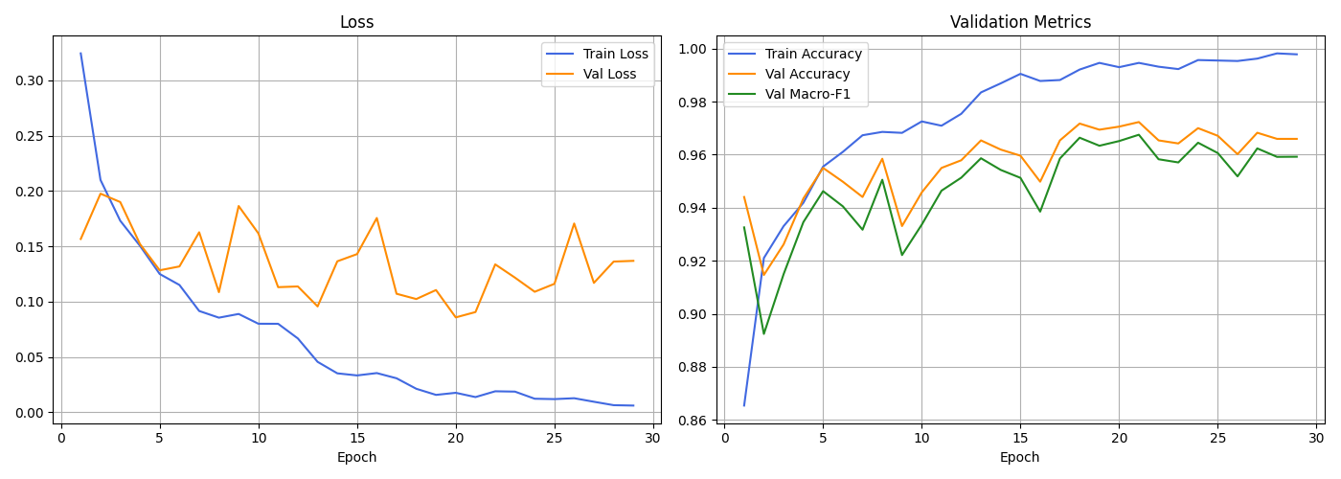
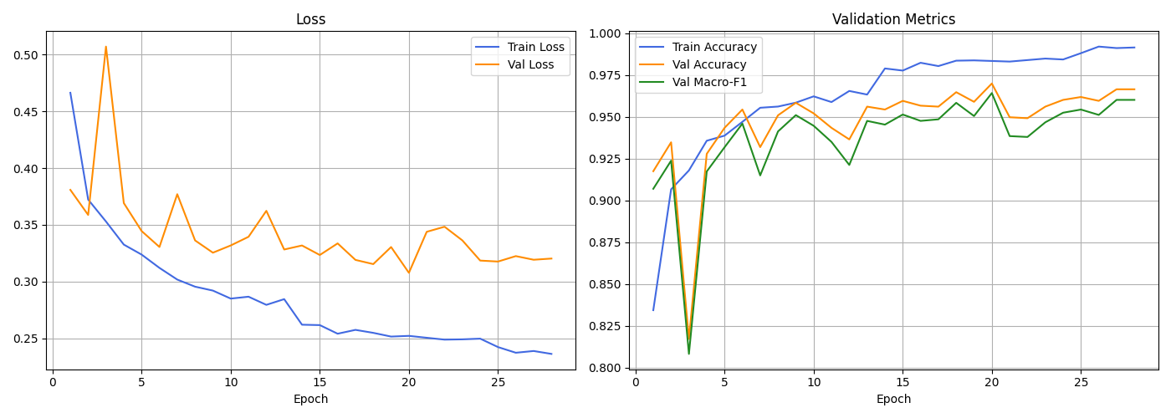
Overfitting 與三種對策
加之前：訓練 loss ≈ 0.005，驗證 loss 在 0.09–0.17 震盪
三種對策
Dropout 0.5
訓練時隨機關掉一半特徵，不讓模型只依賴少數特徵
Weight decay 0.05
懲罰過大的參數
加之後：差距縮小，驗證 loss 更平穩
Label smoothing 0.1
不讓模型對答案 100% 確定
測試準確率 94.7% → 95.5%
Notes:
ResNet50 的訓練 loss 掉到接近 0，驗證 loss 卻一直上下震盪，代表它在背答案。所以我加了 Dropout、weight decay 和 label smoothing。加完之後訓練和驗證的差距縮小，曲線穩定很多。訓練 loss 停在 0.24 左右是 label smoothing 的下限，不是沒學好。

Slide 7
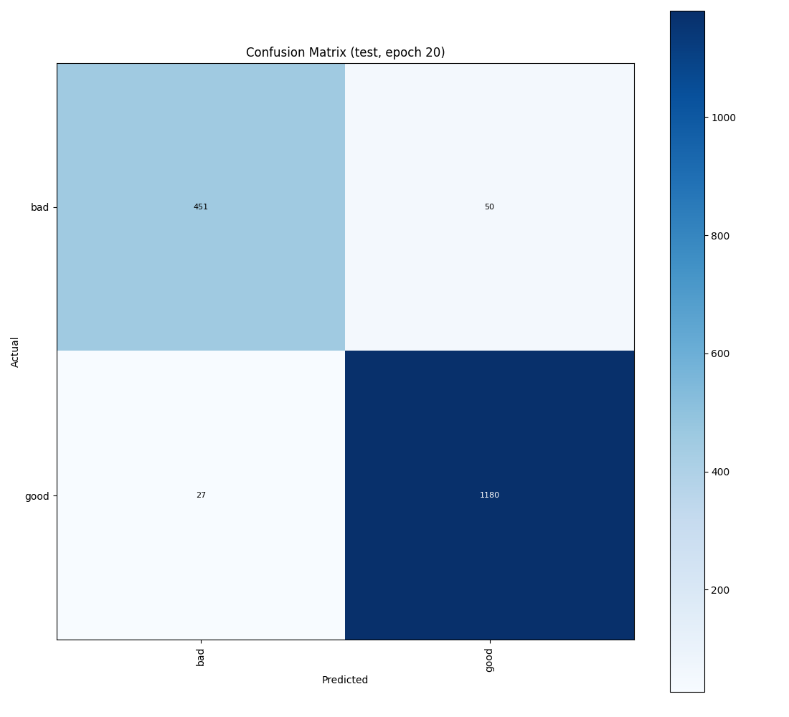
測試結果：好豆很準，壞豆會漏
good（好豆）
recall 0.978
precision 0.959｜27 顆被誤判成壞豆
bad（壞豆）
recall 0.900
precision 0.944｜50 顆被漏抓成好豆
漏抓壞豆（bad→good）是實務上較嚴重的錯誤，所以下週要優先處理。
Notes:
混淆矩陣是這樣。好豆抓得很準，recall 0.978，只有 27 顆被誤判成壞豆。壞豆 recall 只有 0.90，有 50 顆壞豆被放過去變成好豆。這是比較嚴重的錯誤，因為壞豆混進好豆會影響品質。

Slide 8
遇到的問題與限制
1
壞豆漏抓
2
好壞標準未統一
bad recall 只有 0.90，50 顆壞豆被判成好豆
偏黃算不算壞還沒決定，影響 USK 約 60 張；銀皮斑塊只套用在自拍資料
3
自拍資料太少
4
解析度捷徑風險
自拍好豆只剩 35 張（測試集僅 6 張），分數主要反映 USK，不代表實際表現
Normal 原本 200×200、其他 500×500，已統一放大，仍需檢查模型是否真的看豆子
Notes:
有四個限制。壞豆漏抓。好壞標準還沒統一，例如偏黃算不算壞，影響大約 60 張。自拍的好豆只剩 35 張，所以目前的分數主要反映 USK 資料集，不一定代表我實際拍的豆子也能這麼準。還有 Normal 的解析度問題，我處理了，但需要持續檢查。

Slide 9
下週計畫
1
補拍自己的豆子
好豆、壞豆都拍，裁成單顆、統一 500×500
2
統一好壞標準
決定「偏黃算不算壞」，並回頭複查 USK 好豆
3
用新資料重訓
自拍與 USK 分開評估，看實際表現
4
調整判斷門檻
把 bad recall 拉高：寧可多抓，不要漏
Notes:
下週有四件事。補拍自己的豆子，統一好壞標準，用新資料重訓並分開評估自拍和 USK，最後調整判斷門檻提高壞豆 recall。

